Slide 1
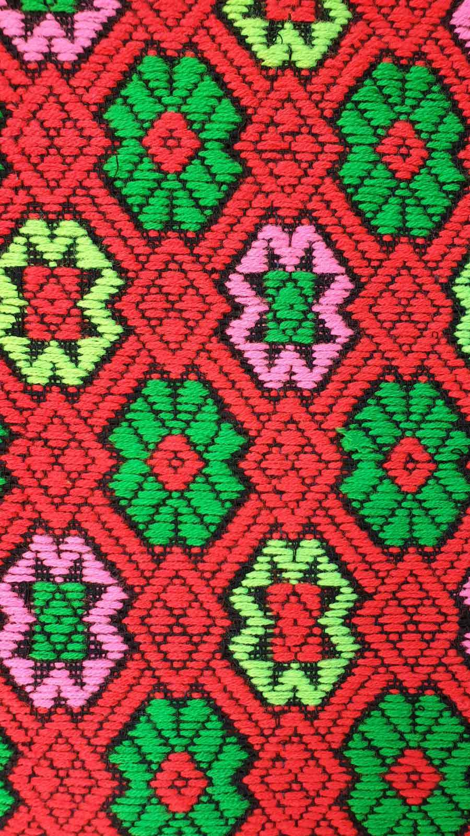
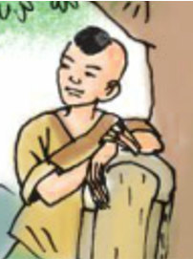
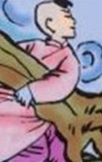
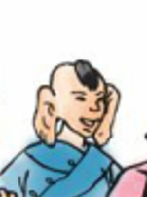
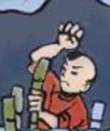
Tập đọc
BỐN ANH TÀI
Sách giáo khoa trang 4

Slide 2
Đọc nội dung và cho biết bài đọc được chia làm mấy đoạn?
1. Luyện đọc

Slide 3
Bốn anh tài
Ngày xưa, ở bản kia có một chú bé tuy nhỏ người nhưng ăn một lúc hết chín chõ xôi. Dân bản đặt tên cho chú là Cẩu Khây. Cẩu Khây lên mười tuổi, sức đã bằng trai mười tám; mười lăm tuổi đã tinh thông võ nghệ.
Hồi ấy, trong vùng xuất hiện một con yêu tinh chuyên bắt người và súc vật. Chẳng mấy chốc, làng bản tan hoang, nhiều nơi không còn ai sống sót. Thương dân bản, Cẩu Khây quyết chí lên đường diệt trừ yêu tinh.
Đến một cánh đồng khô cạn, Cẩu Khây thấy một cậu bé vạm vỡ đang dùng tay làm vồ đóng cọc để đắp đập dẫn nước vào ruộng. Mỗi quả đấm của cậu giáng xuống, cọc tre thụt sâu hàng gang tay. Hỏi chuyện, Cẩu Khây biết tên cậu là Nắm Tay Đóng Cọc. Nắm Tay Đóng Cọc sốt sắng xin được cùng Cẩu Khây đi diệt trừ yêu tinh.
Đến một vùng khác, hai người nghe có tiếng tát nước ầm ầm. Họ ngạc nhiên thấy một cậu bé đang lấy vành tai tát nước suối lên một thửa ruộng cao bằng mái nhà. Nghe Cẩu Khây nói chuyện, Lấy Tai Tát Nước hăm hở cùng hai bạn lên đường.
Đi được ít lâu, ba người lại gặp một cậu bé đang ngồi dưới gốc cây, lấy móng tay đục gỗ thành lòng máng dẫn nước vào ruộng. Cẩu Khây cùng các bạn đến làm quen và nói rõ chí hướng của ba người. Móng Tay Đục Máng hăng hái xin được làm em út đi theo.
(còn nữa)
TRUYỆN CỔ DÂN TỘC TÀY

Slide 4
Bài đọc được chia làm 5 đoạn.
Đoạn 1: Ngày xưa ... đến tinh thông võ nghệ.
Đoạn 2: Hồi ấy ... đến diệt trừ yêu tinh.
Đoạn 3: Đến một cánh đồng ... đến diệt trừ yêu tinh.
Đoạn 4: Đến một vùng khác ... đến hai bạn lên đường.
Đoạn 5: Phần còn lại.

Slide 5
Bốn anh tài
Ngày xưa, ở bản kia có một chú bé tuy nhỏ người nhưng ăn một lúc hết chín chõ xôi. Dân bản đặt tên cho chú là Cẩu Khây. Cẩu Khây lên mười tuổi, sức đã bằng trai mười tám; mười lăm tuổi đã tinh thông võ nghệ.
Hồi ấy, trong vùng xuất hiện một con yêu tinh chuyên bắt người và súc vật. Chẳng mấy chốc, làng bản tan hoang, nhiều nơi không còn ai sống sót. Thương dân bản, Cẩu Khây quyết chí lên đường diệt trừ yêu tinh.
Đến một cánh đồng khô cạn, Cẩu Khây thấy một cậu bé vạm vỡ đang dùng tay làm vồ đóng cọc để đắp đập dẫn nước vào ruộng. Mỗi quả đấm của cậu giáng xuống, cọc tre thụt sâu hàng gang tay. Hỏi chuyện, Cẩu Khây biết tên cậu là Nắm Tay Đóng Cọc. Nắm Tay Đóng Cọc sốt sắng xin được cùng Cẩu Khây đi diệt trừ yêu tinh.
Đến một vùng khác, hai người nghe có tiếng tát nước ầm ầm. Họ ngạc nhiên thấy một cậu bé đang lấy vành tai tát nước suối lên một thửa ruộng cao bằng mái nhà. Nghe Cẩu Khây nói chuyện, Lấy Tai Tát Nước hăm hở cùng hai bạn lên đường.
Đi được ít lâu, ba người lại gặp một cậu bé đang ngồi dưới gốc cây, lấy móng tay đục gỗ thành lòng máng dẫn nước vào ruộng. Cẩu Khây cùng các bạn đến làm quen và nói rõ chí hướng của ba người. Móng Tay Đục Máng hăng hái xin được làm em út đi theo.
(còn nữa)
TRUYỆN CỔ DÂN TỘC TÀY

Slide 6
Luyện đọc từ
Cẩu Khây
Nắm Tay Đóng Cọc
Lấy Tai Tát Nước
Móng Tay Đục Máng

Slide 7
Luyện đọc câu dài
(1) Đến một cánh đồng khô cạn, Cẩu Khây thấy một cậu bé vạm vỡ đang dùng tay làm vồ đóng cọc để đắp đập dẫn nước vào ruộng.
(2) Họ ngạc nhiên thấy một cậu bé đang lấy vành tai tát nước suối lên một thửa ruộng cao bằng mái nhà.

Slide 8
Tập đọc
BỐN ANH TÀI
Câu dài:
(1) Đến một cánh đồng khô cạn, Cẩu Khây thấy một cậu bé vạm vỡ đang dùng tay làm vồ đóng cọc để đắp đập dẫn nước vào ruộng.
(1) Đến một cánh đồng khô cạn, / Cẩu Khây thấy một cậu bé vạm vỡ đang dùng tay làm vồ đóng cọc / để đắp đập dẫn nước vào ruộng.//
(2) Họ ngạc nhiên thấy một cậu bé đang lấy vành tai tát nước suối lên một thửa ruộng cao bằng mái nhà.
(2) Họ ngạc nhiên / thấy một cậu bé đang lấy vành tai tát nước suối / lên một thửa ruộng cao bằng mái nhà.//

Slide 9
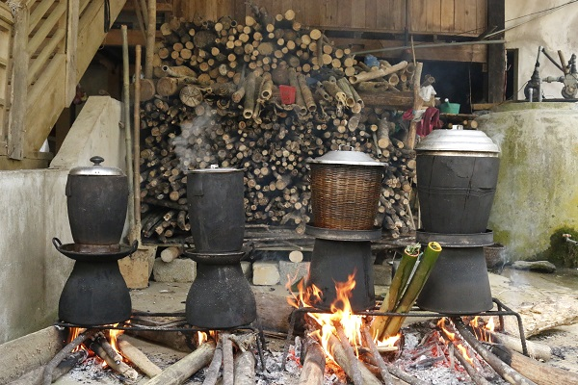
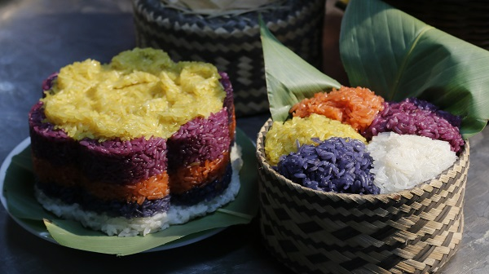
Giải nghĩa từ
(tiếng Tày) chín chõ xôi
Cẩu Khây:
Xôi ngũ sắc của dân tộc Tày
Chõ xôi

Slide 10
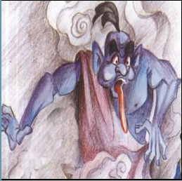
Giải nghĩa từ
Tinh thông:
hiểu biết thấu đáo, có khả năng vận dụng thành thạo.
con vật tưởng tượng, có nhiều phép thuật và rất độc ác.
Yêu tinh:

Slide 11
2. Tìm hiểu bài

Slide 12
Đọc thầm đoạn 1 và đoạn 2
Câu 1. Cẩu Khây có sức khỏe và tài năng như thế nào ?
Ngày xưa, ở bản kia có một chú bé tuy nhỏ người nhưng ăn một lúc hết chín chõ xôi. Dân bản đặt tên cho chú là Cẩu Khây. Cẩu Khây lên mười tuổi, sức đã bằng trai mười tám; mười lăm tuổi đã tinh thông võ nghệ.
Hồi ấy, trong vùng xuất hiện một con yêu tinh chuyên bắt người và súc vật. Chẳng mấy chốc, làng bản tan hoang, nhiều nơi không còn ai sống sót. Thương dân bản, Cẩu Khây quyết chí lên đường diệt trừ yêu tinh.

Slide 13
CẨU KHÂY
Sức khỏe:
nhỏ người nhưng ăn một lúc hết chín chõ xôi
10 tuổi sức đã bằng trai 18.
Tài năng
15 tuổi đã tinh thông võ nghệ
thương dân , có chí lớn quyết trừ diệt cái ác .

Slide 14
Đọc thầm đoạn 2
Câu 2. Có chuyện gì xảy ra với quê hương của Cẩu Khây?
yêu tinh xuất hiện
bắt người và súc vật
làng bản tan hoang, có nhiều nơi không còn một ai sống sót

Slide 15
Đọc thầm đoạn 3, 4 và 5
Câu 3. Cẩu Khây đi diệt trừ yêu tinh cùng những ai?
Cẩu Khây
Nắm Tay Đóng Cọc
Lấy Tai Tát Nước
Móng Tay Đục Máng

Slide 16
Đọc thầm đoạn 3, 4 và 5
Câu 3. Cẩu Khây đi diệt trừ yêu tinh cùng những ai?
Cẩu Khây
Nắm Tay Đóng Cọc
Lấy Tai Tát Nước
Móng Tay Đục Máng

Slide 17
NẮM TAY ĐÓNG CỌC
Dùng nắm tay làm vồ để đóng cọc xuống đất.
LẤY TAI TÁT NƯỚC
Dùng tai của mình để tát nước
MÓNG TAY ĐỤC MÁNG
Dùng móng tay của mình đục gỗ thành lòng máng để dẫn nước vào ruộng .

Slide 18
Nội dung bài:
Câu chuyện
ca ngợi điều gì?
Câu chuyện ca ngợi sức khỏe, tài năng và lòng nhiệt thành làm việc nghĩa của bốn anh em Cẩu Khây.

Slide 19
Luyện đọc diễn cảm
Ngày xưa,/ ở bản kia/ có một chú bé tuy nhỏ người nhưng ăn một lúc hết chín chõ xôi.// Dân bản đặt tên cho chú là Cẩu Khây.// Cẩu Khây lên mười tuổi,/ sức đã bằng trai mười tám,/ mười lăm tuổi đã tinh thông võ nghệ.//
Hồi ấy,/ trong vùng xuất hiện một con yêu tinh/ chuyên bắt người và súc vật.// Chẳng mấy chốc,/ làng bản tan hoang,/ nhiều nơi không còn ai sống sót.// Thương dân bản,/ Cẩu Khây quyết chí lên đường diệt trừ yêu tinh.//

Slide 20
4. Dặn dò

